Slide 1


无人机系统工程应用
第 1 讲
无人机系统工程导论

Slide 2

内容提要
无人飞行器
无人机系统的组成
一个无人机系统实例
课程所需的知识

Slide 3
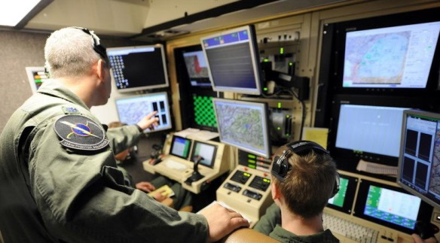
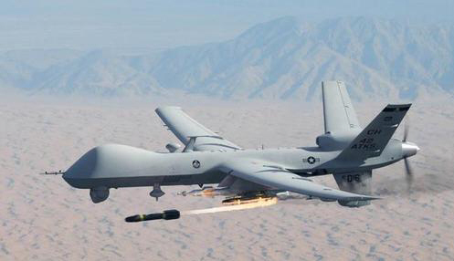
无人飞行器
无人机（Unmanned Aerial Vehicle; UAV）是利用地面站或自备程序控制装置操纵的不载人飞机。包括地面站控制或全自主飞行的飞行器、无线电遥控飞行器和无人靶机。

Slide 4
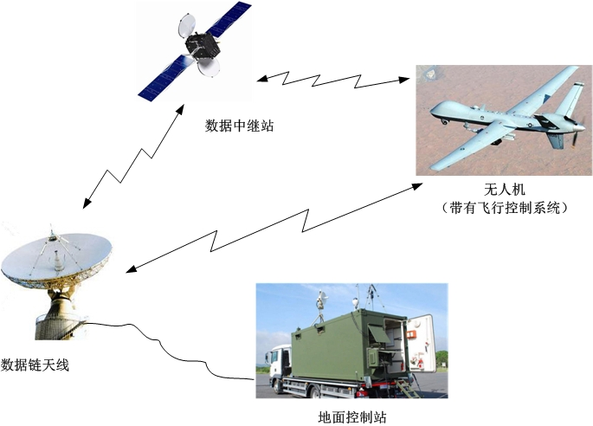
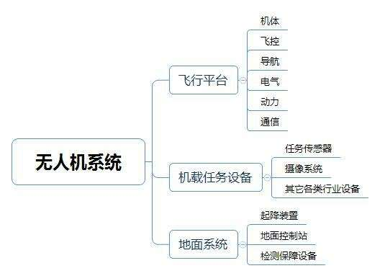
无人机系统
一般的无人机系统包括飞行器（带有飞行控制系统）、地面站、数据链天线、数据中继站等。本课程重点讲解飞行控制系统。

Slide 5
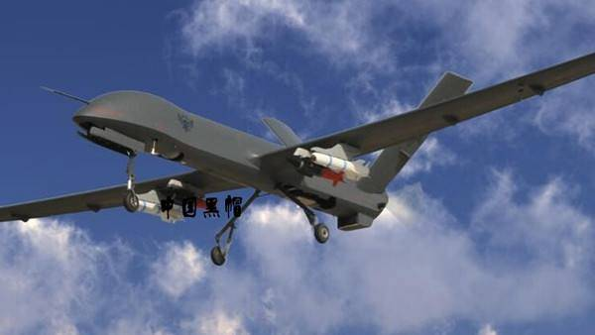
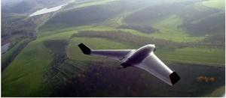
定翼飞行器（Fixed-Wing）
由机身上的固定机翼产生升力，由动力装置产生前进的推力或拉力，在大气层内飞行的重于空气的航空器。

Slide 6
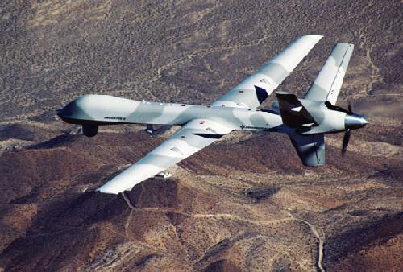
定翼飞行器-捕食者
长航时
高空飞行
速度快
飞行半径大
查打一体
远距离飞行

Slide 7
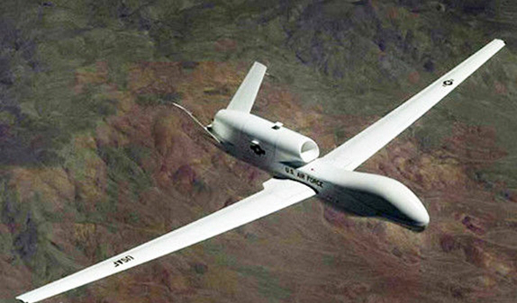
定翼飞行器-全球鹰
机长 13.4m
翼展 35.5m
最大起飞重量 11.6t
有效载荷 900Kg
最大飞速 740Km/h
最大航程 26000Km
续航时间 42h
雷达探测范围 200Km
图像分辨率 0.3m

Slide 8
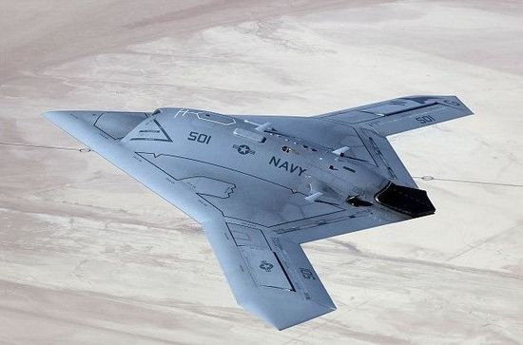
定翼飞行器
美国：X47B
以色列：苍鹭

Slide 9
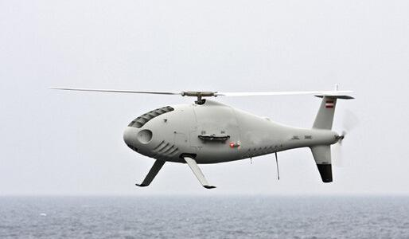
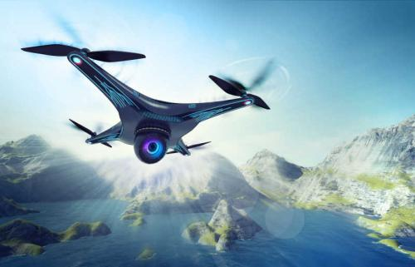
旋翼飞行器（Rotary-Wing）
通过一个或多个旋转翼片或转子叶片产生升力和推力，支持比空气重的飞行器在大气层内飞行。

Slide 10
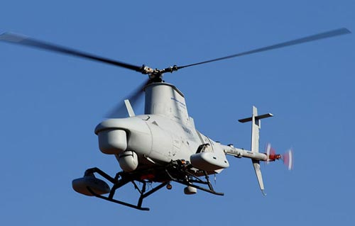
常规布局直升机
垂直起降
超低空飞行
可悬停侦察
环境适应性强
隐蔽性强
3小时续航
美国：MQ-8 火力侦察兵

Slide 11
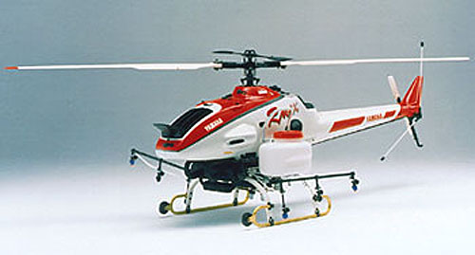
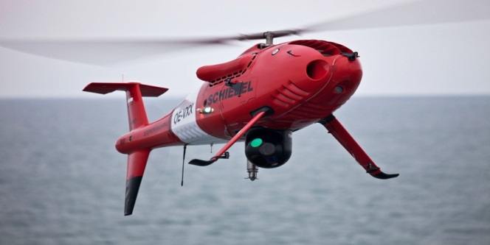
常规布局直升机
日本：YAMAHA R-MAX
奥地利：S-100

Slide 12
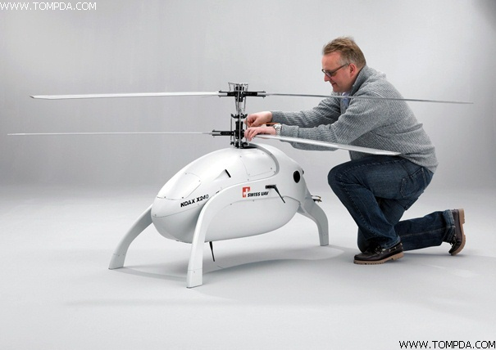
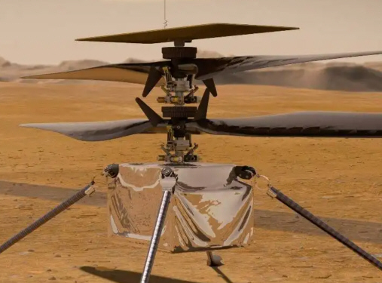
共轴双桨直升机
瑞士：KOAX X-240
美国：火星直升机 机智号

Slide 13
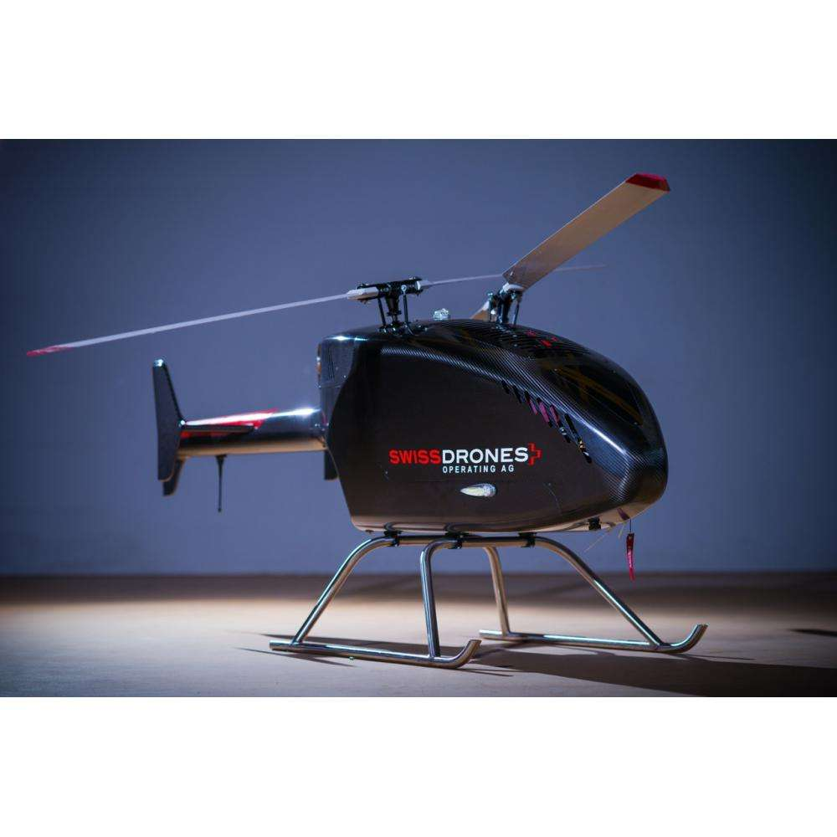
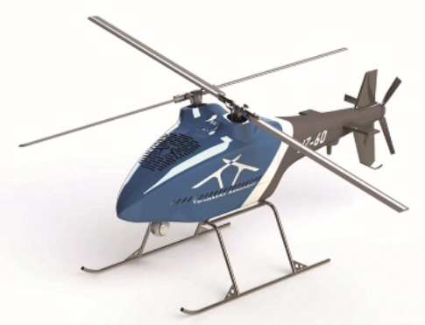
交叉双桨直升机
瑞士：SDI-90
中国：JZ-60

Slide 14
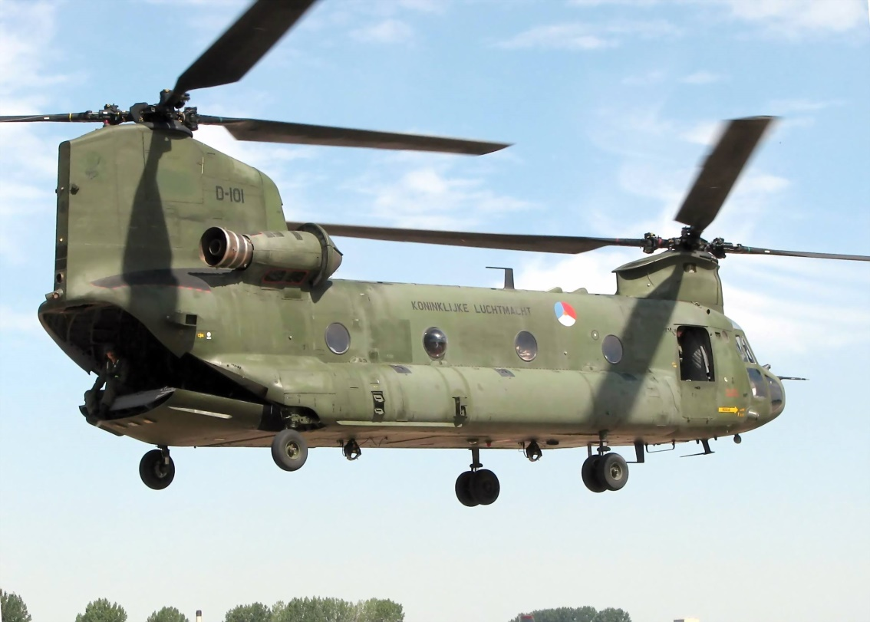
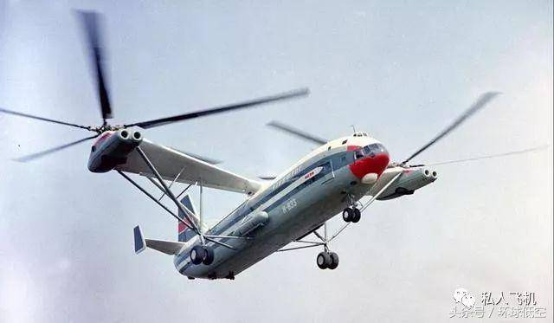
纵/横列双桨直升机
美国：CH-47 支奴干
俄罗斯：米12

Slide 15
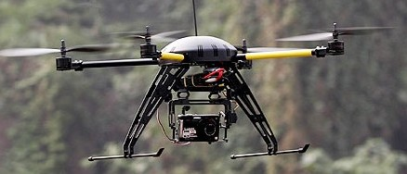
多旋翼飞行器
高自稳性
强环境适应性
高可控性
良好的隐蔽性
具有机械冗余性
低廉的成本
适合执行特殊任务

Slide 16
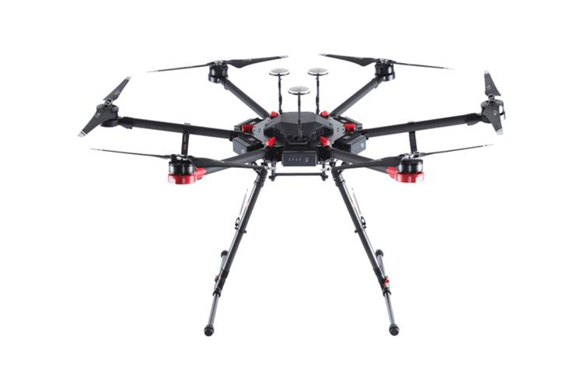
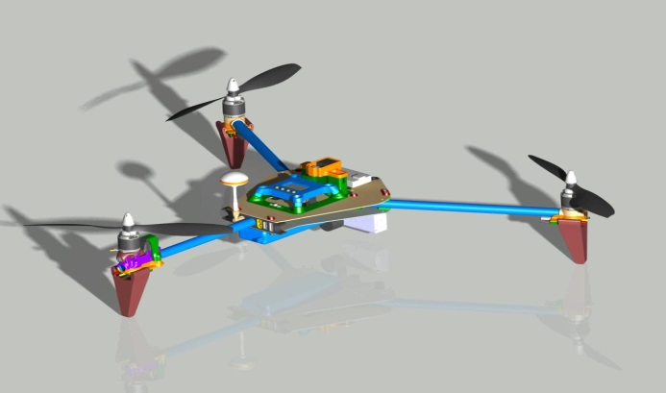
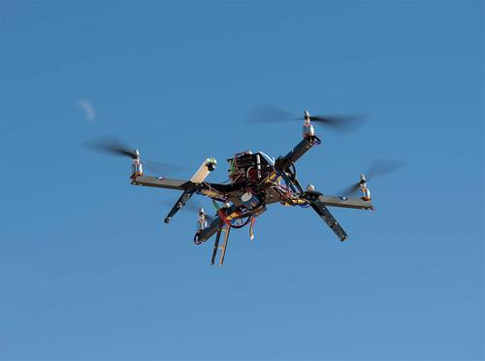
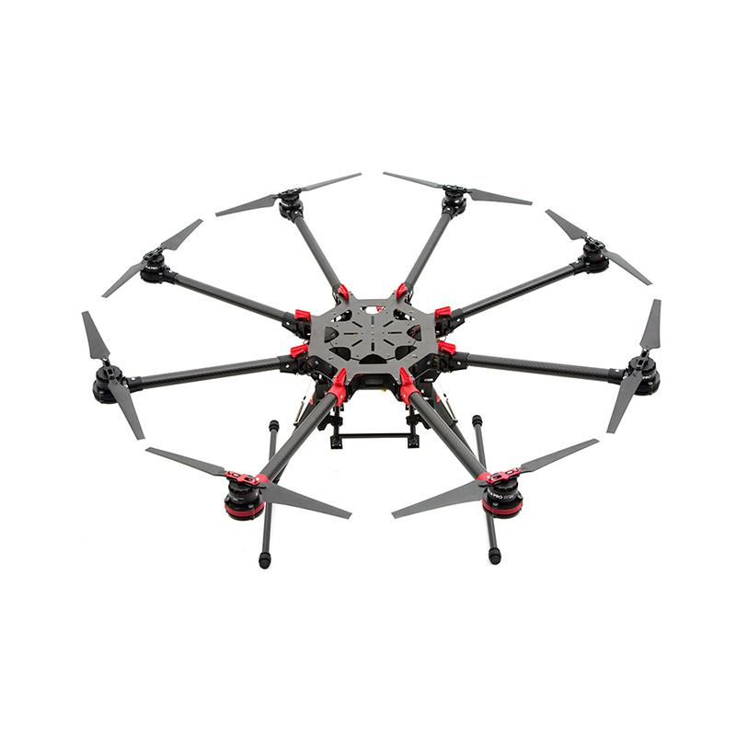
多旋翼飞行器
六旋翼
三旋翼
四旋翼
八旋翼

Slide 17
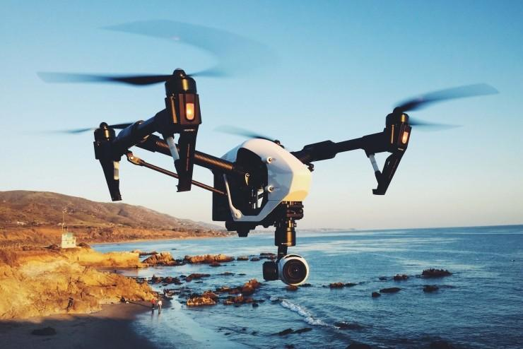
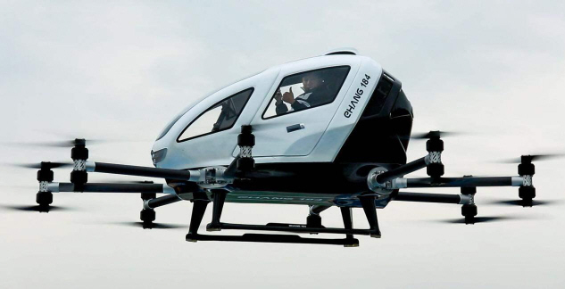
多旋翼飞行器
DJI：悟-2
亿航：184

Slide 18
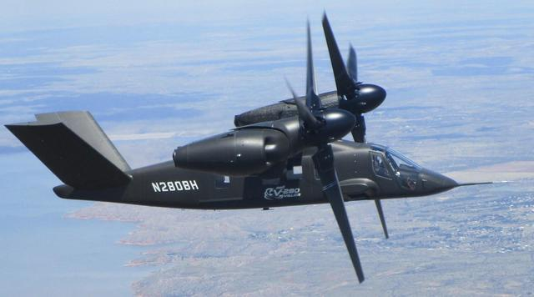
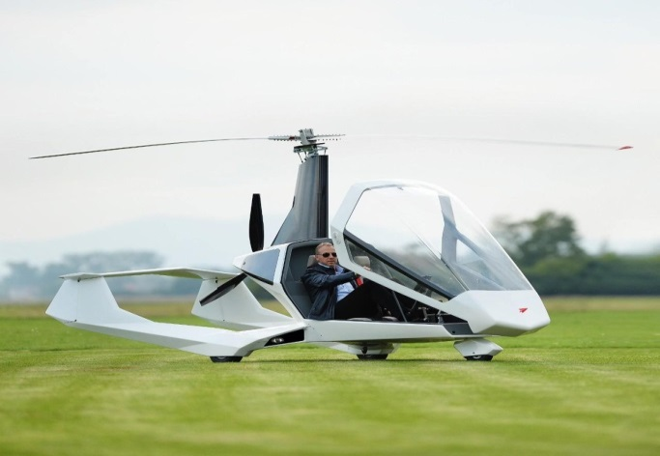
混合翼飞行器（Mixed-Wing）
兼具定翼机和旋翼机的特征，可以混合模式飞行或切换模式飞行的比空气重的大气层内飞行器。

Slide 19
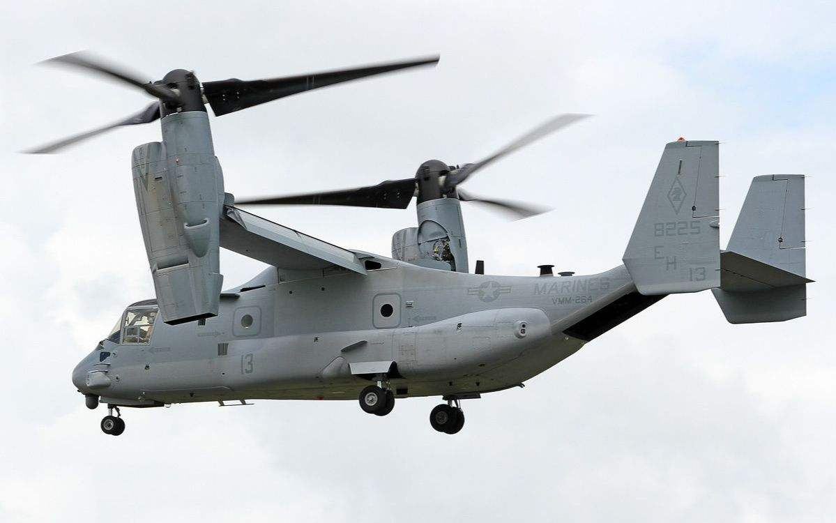
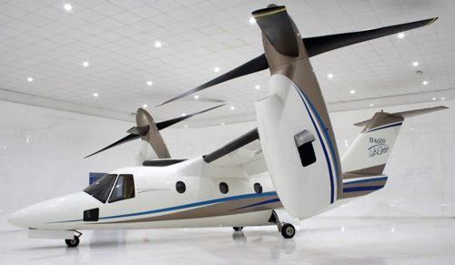
倾转旋翼机
美国：V-22 鱼鹰
意大利：AW-609

Slide 20
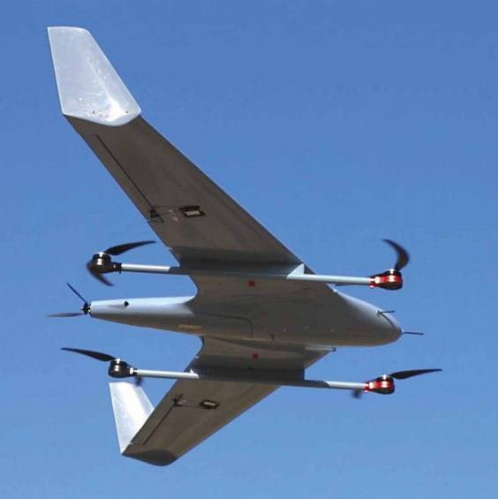
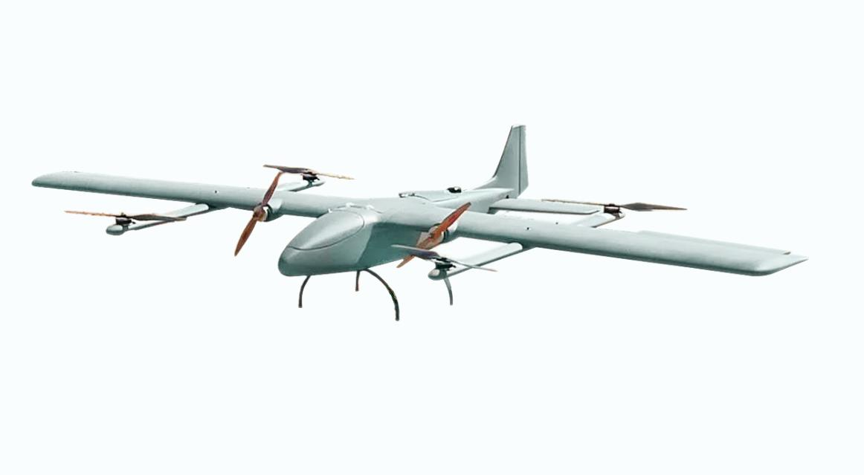
混合翼垂起飞行器
中国：ZT-30
中国：4hdw300

Slide 21
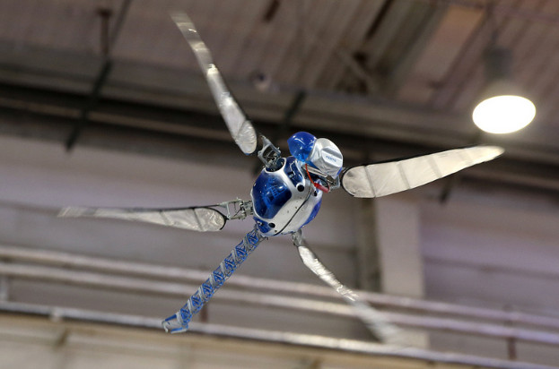
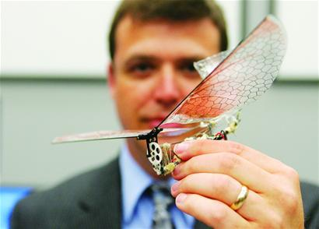
扑翼飞行器
德国：Festo
美国：MAV

Slide 22
内容提要
无人飞行器
无人机系统的组成
一个无人机系统实例
课程所需的知识

Slide 23
无人机系统的组成
飞行器系统
飞行控制系统
导航与通讯系统
任务载荷与作业系统
地面站系统
保障与支持系统

Slide 24
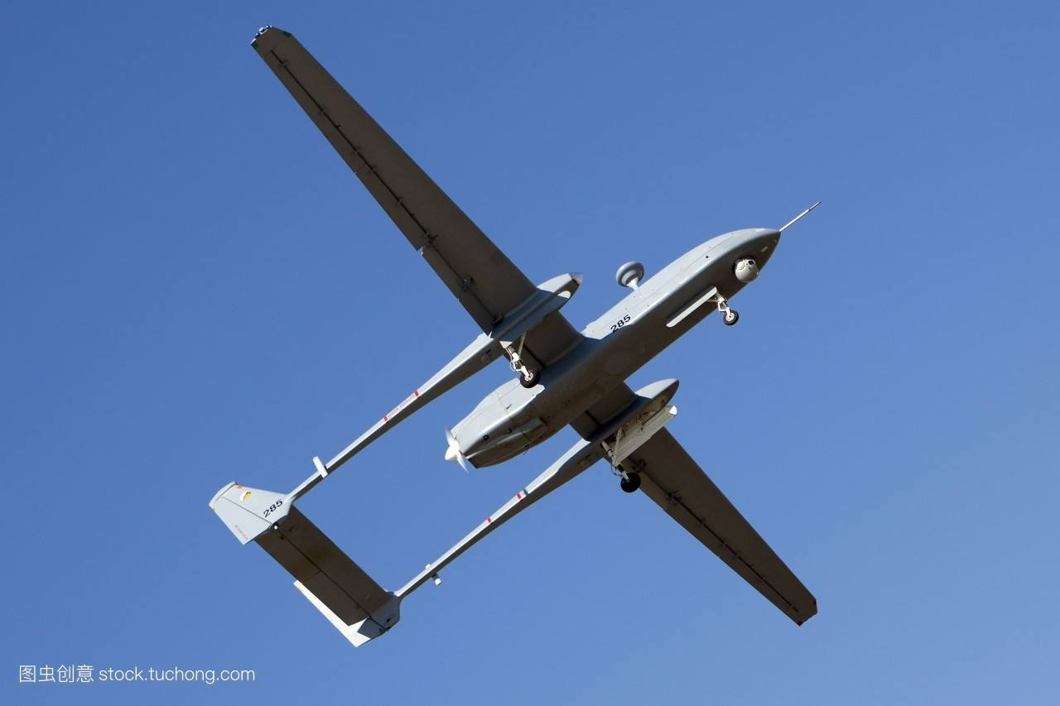
无人机系统的组成
飞行器系统
机种选型
动力系统选型
机体设计
相关机械结构设计
任务载荷舱设计
其它设计
无人飞行器

Slide 25
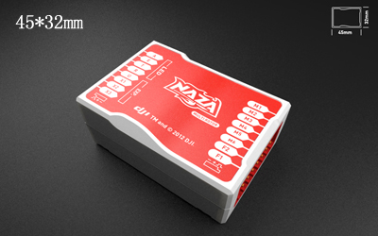
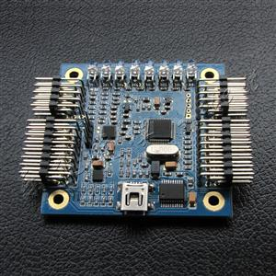
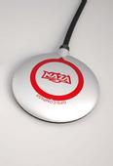
无人机系统的组成
飞行控制系统
自主飞行等级
DOF
传感器选型
MCU选型
控制律设计
自主飞行算法
AI

Slide 26
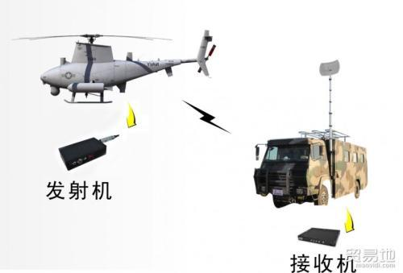
无人机系统的组成
导航与通讯系统
导航与通讯方式
频段选择
通讯速率与带宽
天线设计
中继站
空中防撞

Slide 27
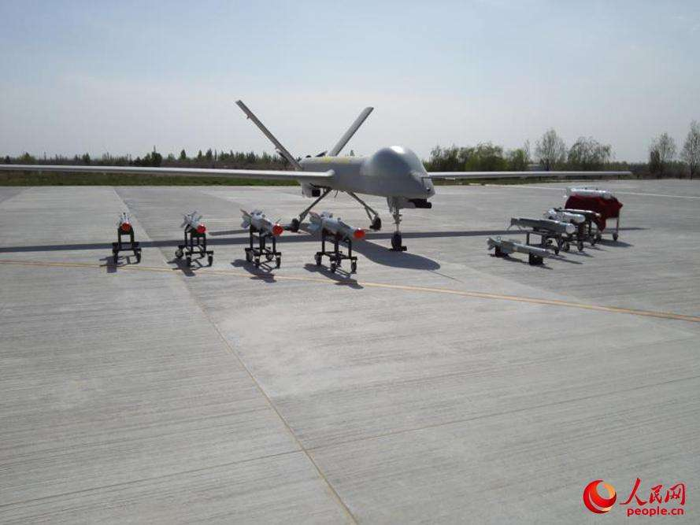
无人机系统的组成
任务载荷与作业系统
任务目标驱动
消耗性与非消耗性
光电任务载荷
武器任务载荷
无线电中继
物资投放
彩虹无人机

Slide 28
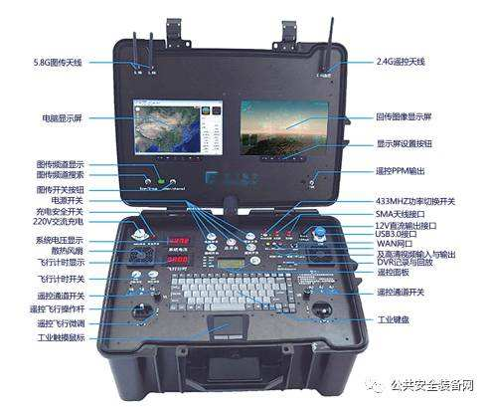
无人机系统的组成
地面站系统
地面站选型
功能设计
数据链路设计
天线设计
遥控系统
地面站软件设计

Slide 29
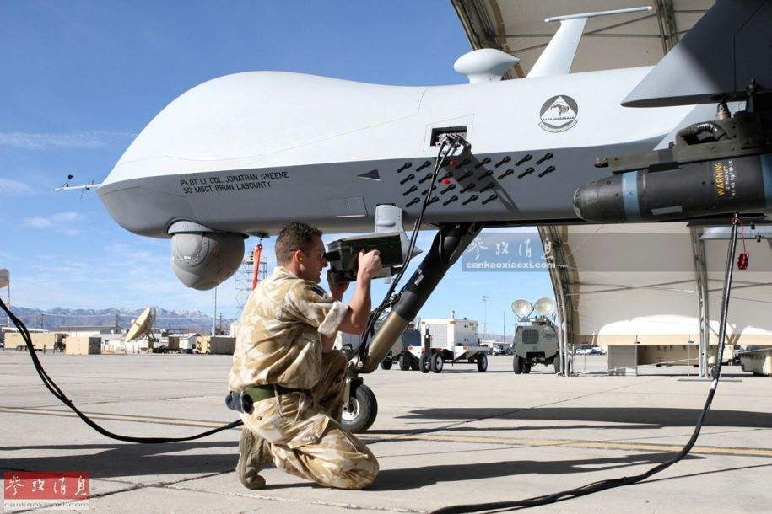
无人机系统的组成
保障与支持系统
飞行器保障
设备保障
易损与消耗部件
软件升级
检测设备
地勤保障团队
任务上载

Slide 30
内容提要
无人飞行器
无人机系统的组成
一个无人机系统实例
课程所需的知识

Slide 31
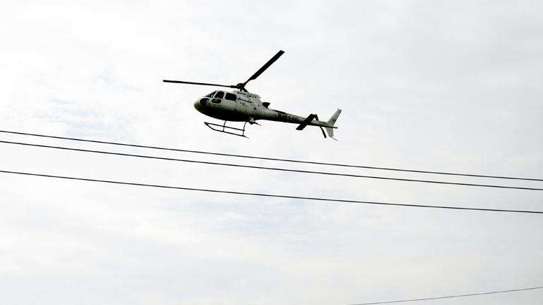
一个无人机系统实例
系统需求
巡航距离：5km
巡航速度：50km/h
巡航时间：30min
巡航高度：300-500m
垂直起降，野外作业
实时图像回传
易于操作携带

Slide 32
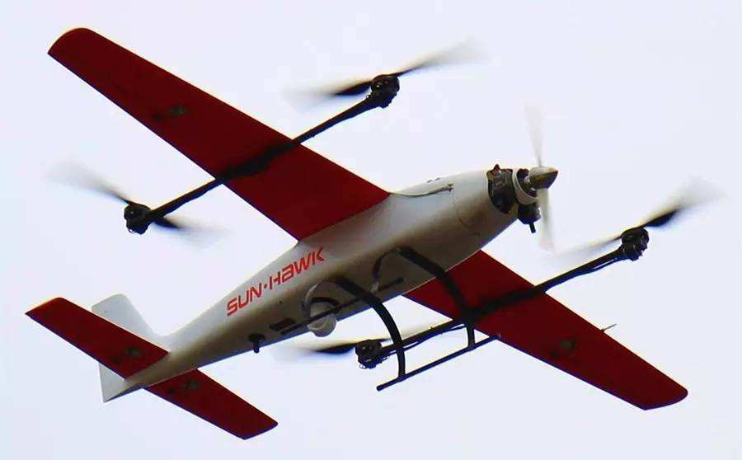
一个无人机系统实例
飞行器选型
翼展：1.8-2.2m
机长：1.5m
翼型：Clark Y
展弦比：5.2
重心：28%
飞重：9Kg
结构：双尾撑后推

Slide 33
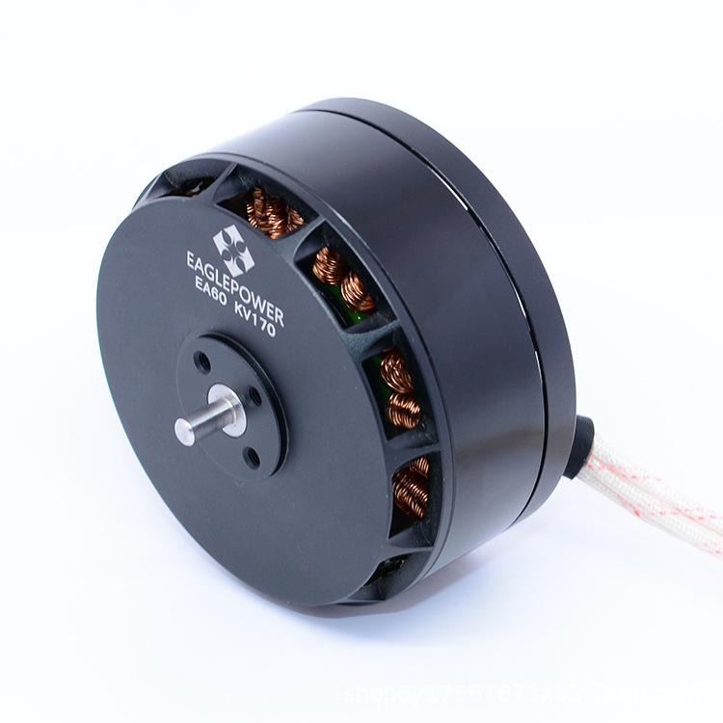
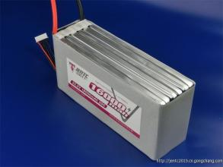
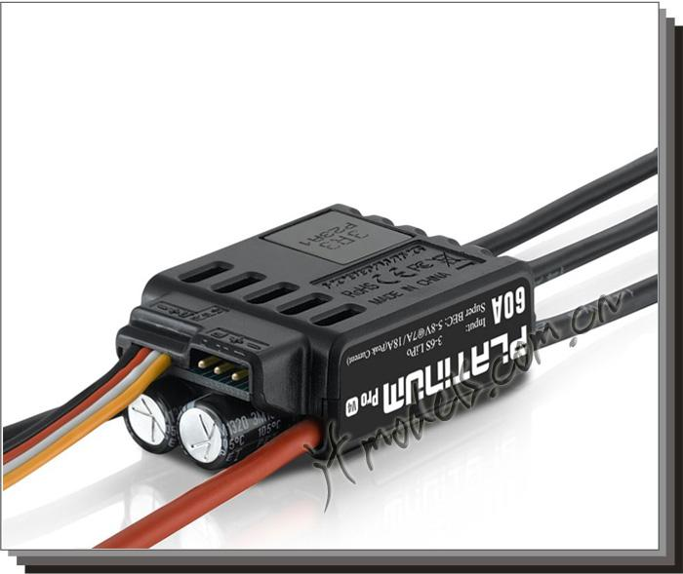
一个无人机系统实例
动力系统选型
后推电机：4210无刷
起降电机：4510无刷
后推电调：6s 60A
起降电调：6s 60A
动力电池：6s 16000mah
后推桨：14x10反桨
起降桨：18x6.5正反桨

Slide 34
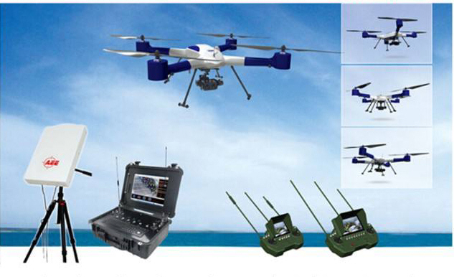
一个无人机系统实例
飞控与导航系统
工作频率：800-900Mhz可调
有效距离：>10Km
工作方式：固定频点
电源规格：2s-6s锂聚合物电池
飞控类型：垂直起降固定翼
飞控功能：路径规划/自动起降
导航类型：GPS/惯性导航
创衡 S-30

Slide 35
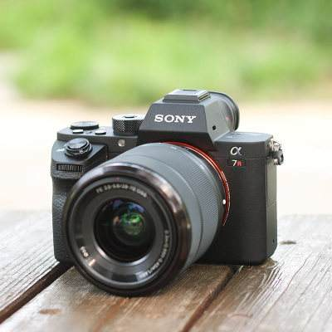
一个无人机系统实例
光学作业系统
镜头规格：Sony A7R2
分辨率：4240万像素
焦距：35-105mm
变焦功能：3倍光学
电源规格：2s锂电
供电方式：独立供电
作业方式：无线实时回传

Slide 36

一个无人机系统实例
地面站系统
软件版本：UAV_GCS40
软件功能：自主定点起降
路径规划
飞行数据监测
图像回传
地面站尺寸：300x200x50mm
地面站重量：1Kg
UAV-GCS40

Slide 37
内容提要
无人飞行器
无人机系统的组成
一个无人机系统实例
课程所需的知识

Slide 38

课程所需的知识
从系统工程角度研究无人机
分析与设计无人机系统
优化无人机系统
掌握无人机系统各部分交互
规避子系统冲突
应用自动化专业的系统工程

Slide 39


课程所需的知识
实现飞控系统必不可少的知识储备
掌握基本原理
掌握各种控制律的设计方法
课上会从应用角度讲解

Slide 40



课程所需的知识
与飞行器直接相关的控制理论
掌握自由度、坐标系等
熟练掌握姿态解算等原理
课上会结合代码及实验讲述

Slide 41



课程所需的知识
实现飞行控制器的必备技能
掌握 C/C++ 语言编程
掌握 STM32 编程的各项技术
课上会结合代码及实验讲述

Slide 42



课程所需的知识
将设计变为实物控制器的必备技能
掌握以单片机为核心的数字电路设计
掌握 Protel/AD 电路板制图技术
课上会提供已完成的可编程控制板

Slide 43


寄语
希望同学们通过本课程的学习，对无人机系统工程及应用有深入的了解，具备一定的无人机系统设计、开发与调试能力，并掌握与无人机系统应用相匹配的控制系统设计及单片机开发技能。

Slide 44


本 次 课 程 结 束

